Slide 1
Bismillah Hirrah Manir Rahim
> Assalamu Alaikum. All my dear students. Hope you are well, safe and healthy with your family and friends by the grace of Almighty God. I am well with your prayers and the mercy of Almighty Allah Al-Hamdulillah. I am now going to give class gifts online. You must listen carefully and write if necessary. Let me go into content, I am talking about ARTICLES. NOW I would likes to write some example of Article and this is very interesting example .You will enjoy it. so I want to translate it in Bangla for your better understanding.

Slide 2
Welcome to my presentation

Slide 3
INTRODUCING
1
MD.KHALILUR RAHMAN
Assistant Teacher
Atgharia High school
Haripur, Thakurgoan
Mobile : 01718-911086
Class:-six--- x
Subj: English 2nd paper
Topic: Articles
Time : 40 min

Slide 4
ARTICLES

Slide 5
After we have studied the topic,we will be able to
What is definition of articles?
What is an example of an articles?
What are types of articles and there definitions?
Use of articles.
নিবন্ধের সংজ্ঞা কি?
একটি নিবন্ধ একটি উদাহরণ কি?
নিবন্ধের প্রকার এবং সংজ্ঞা কি কি?
নিবন্ধ ব্যবহার.

Slide 6
Article
An articles is a word use before a noun that indicates where or not the reference is to a specific entity or unspecific one
একটি নিবন্ধ হল একটি বিশেষ্যের আগে একটি শব্দ ব্যবহার যা নির্দেশ করে যে উল্লেখটি একটি নির্দিষ্ট সত্তা বা অনির্দিষ্ট একটির কোথায় বা নেই

Slide 8
Indefinite articles
Definite article
Articles
Indefinite
definite
A
an
the

Slide 9
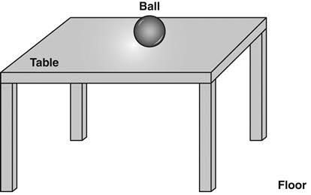
The
It is use to speak above a noun that is already known heand or identified
টি এমন একটি বিশেষ্যের উপরে কথা বলতে ব্যবহৃত হয় যা ইতিমধ্যেই পরিচিত হেন্ড বা চিহ্নিত
The ball is on the table

Slide 10
a
A” is use before all words starting with a consonat
একটি ব্যঞ্জনবর্ণ দিয়ে শুরু হওয়া সমস্ত শব্দের আগে A” ব্যবহার করা হয়
She eats a loaf

Slide 11
An” articles
Exmp: see an elephant
An” is used before all wonds starting with a vowel
একটি স্বর দিয়ে শুরু হওয়া সমস্ত বিস্ময়ের আগে an” ​​ব্যবহার করা হয়

Slide 12
Individual work
Write three sentence using(a) particular articles

Slide 13
Group work
Discuss articles in groups and indentify different kinds of articles
গ্রুপে নিবন্ধগুলি নিয়ে আলোচনা করুন এবং বিভিন্ন ধরণের নিবন্ধ চিহ্নিত করুন

Slide 14
Home work
Write at least five sentence from each kinds of article
প্রতিটি ধরণের নিবন্ধ থেকে কমপক্ষে পাঁচটি বাক্য লিখুন

